Slide 1
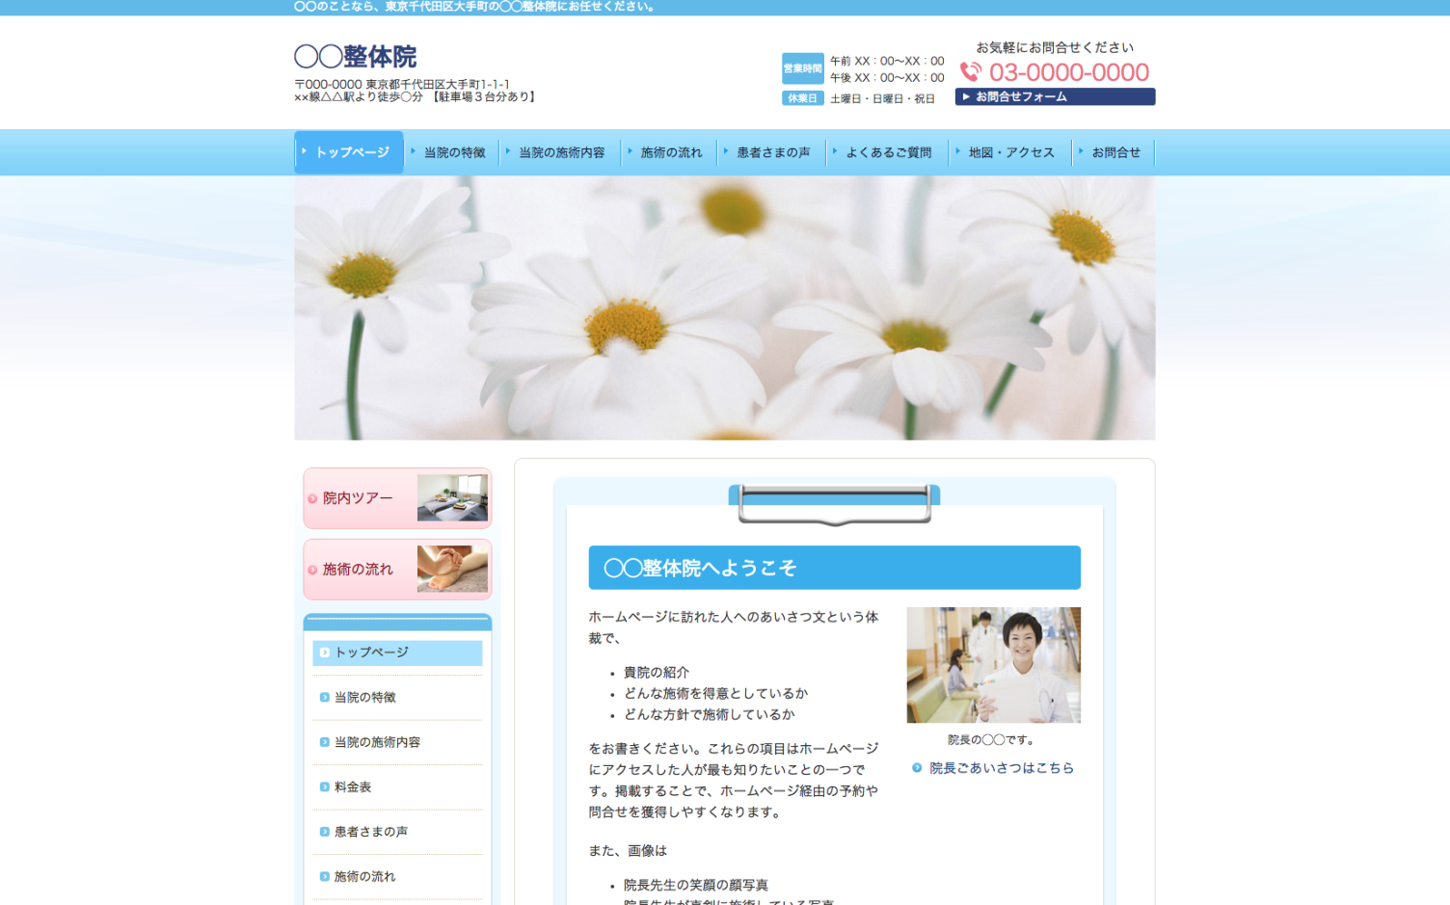
自分で更新できるホームページ作成サービス【あきばれホームページ】の、 お引き渡し時のホームページサンプルです。
次へ
Notes:
このようなホームページを簡単に作成・更新できます

Slide 2
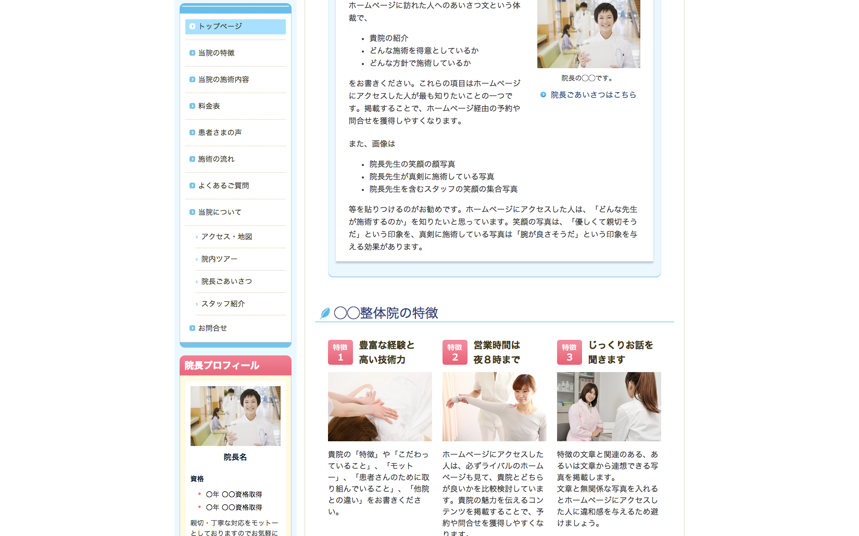
次へ
Notes:
このようなホームページを簡単に作成・更新できます

Slide 3
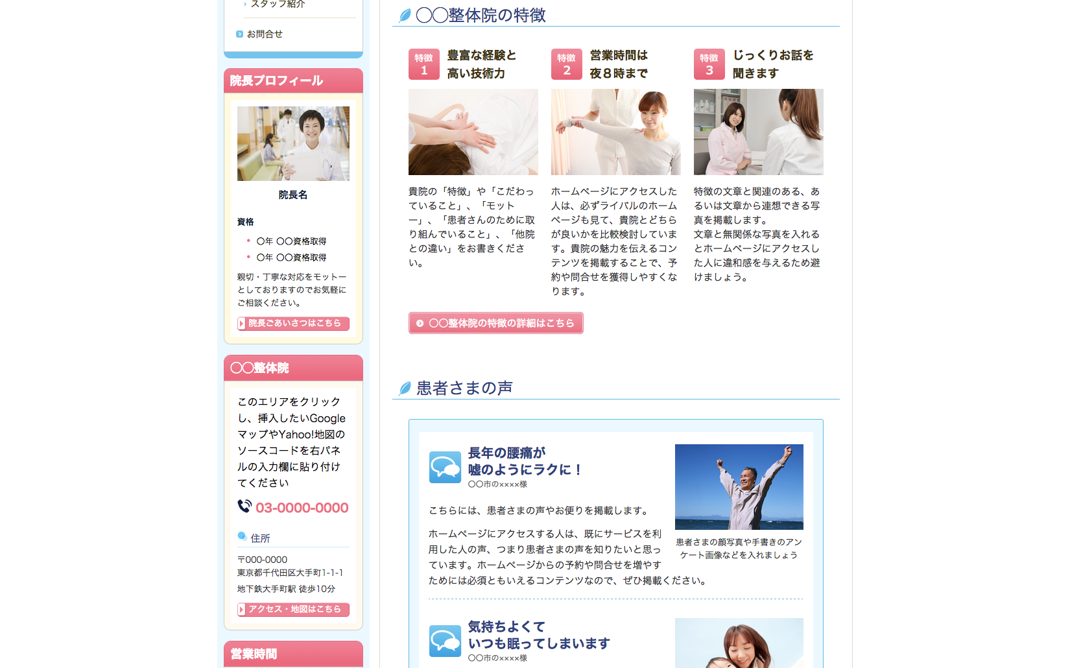
次へ
Notes:
このようなホームページを簡単に作成・更新できます

Slide 4
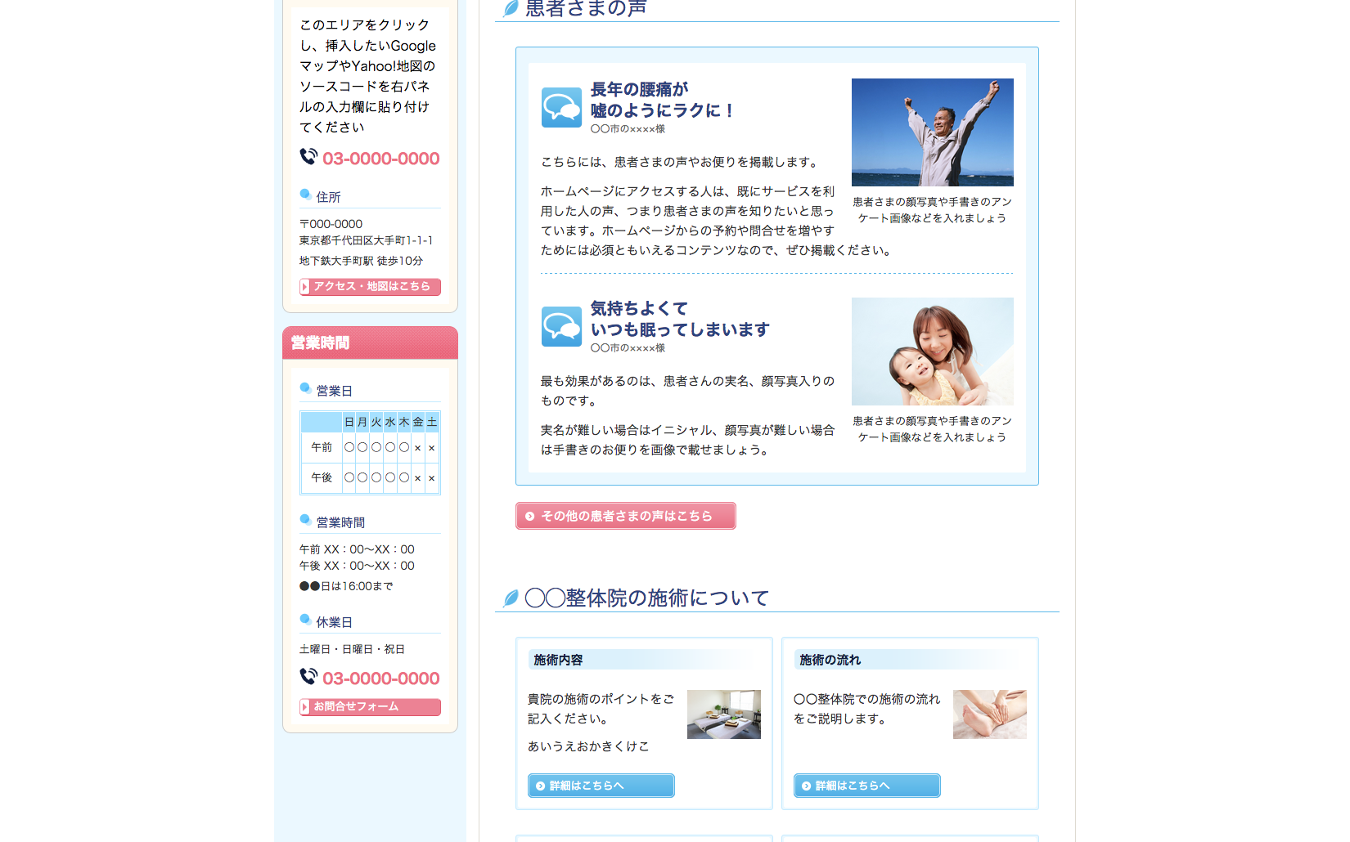
次へ
Notes:
このようなホームページを簡単に作成・更新できます

Slide 5
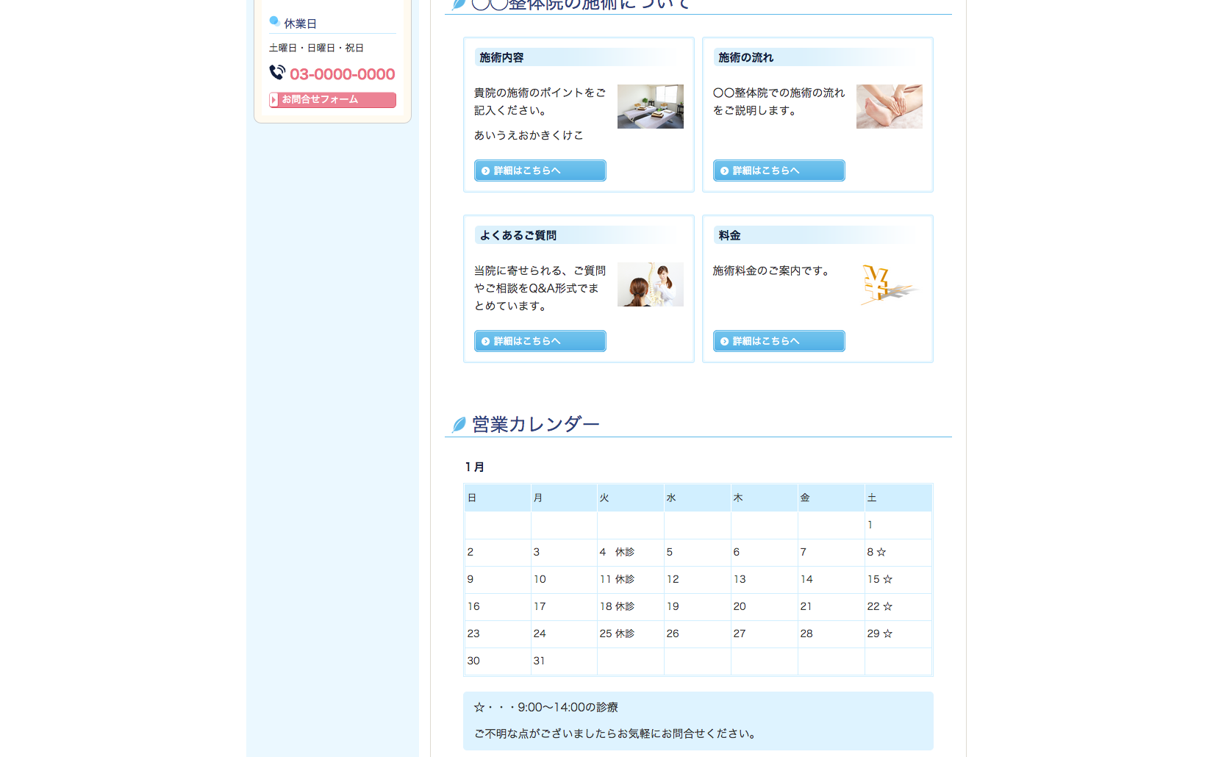
次へ
Notes:
このようなホームページを簡単に作成・更新できます

Slide 6
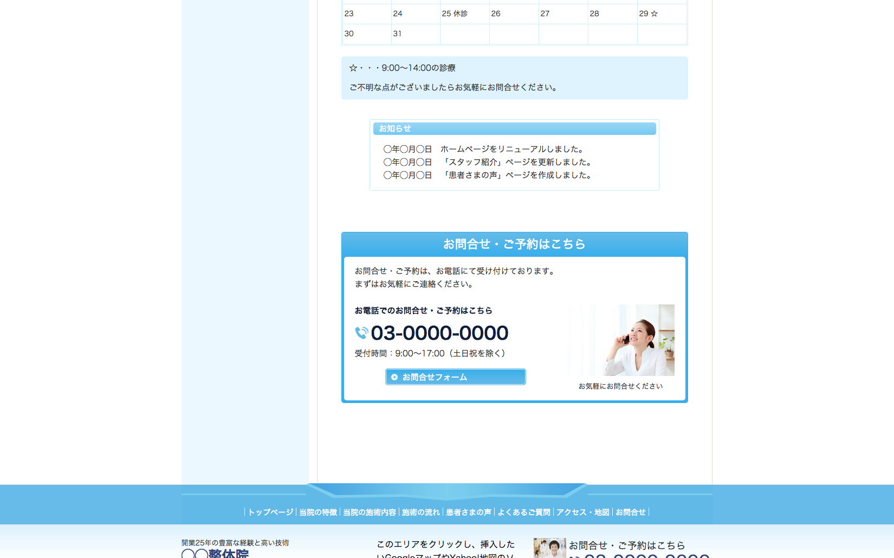
次へ
Notes:
このようなホームページを簡単に作成・更新できます

Slide 7
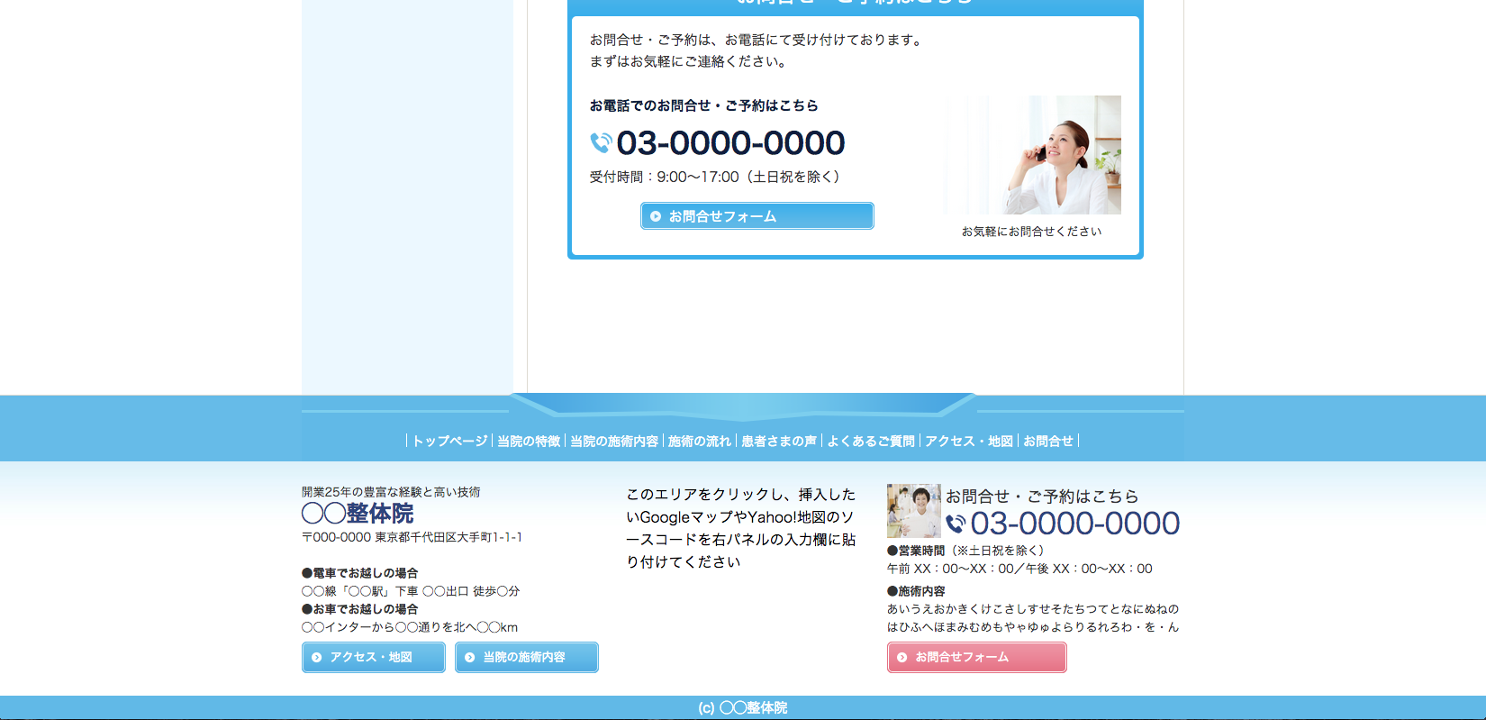
このように本格的なホームページを簡単に作成することができます。
次へ
Notes:
このようなホームページを簡単に作成・更新できます

Slide 8
当社サービスでは、上記のような文章やアイコンを組み合わせた「部品」を あらかじめご用意しています。
必要な部分をご自身で書き換えることで、簡単にホームページの変更できます。
次へ
Notes:
ホームページを制作・更新する際は、あらかじめ用意されたこのような「部品」を貼り付けて利用します。

Slide 9
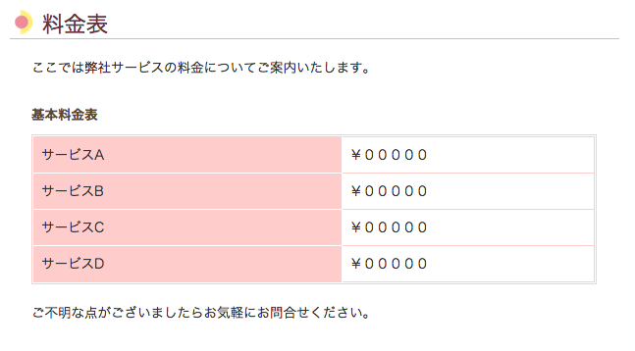
こちらは「料金表部品」。
この「部品」をホームページに挿入して、文字や書き換えて利用します。
次へ
Notes:
このような部品も用意しています。

Slide 10
こちらは「お客さまの声部品」です。
この部品をホームページに追加して、写真や説明文を書き換えます。
次へ
Notes:
このような部品も用意しています。

Slide 11
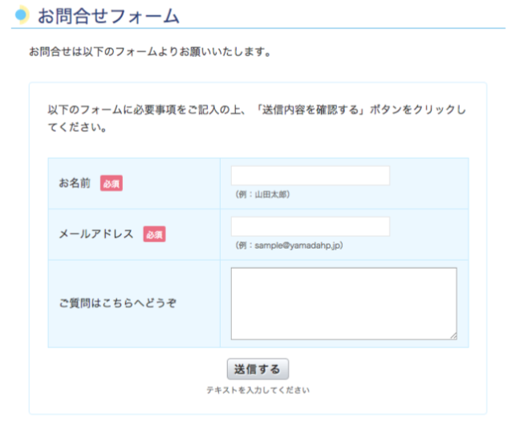
こちらは「フォーム部品」。
この部品を追加するだけで、 簡単に「お問合せフォーム」を作成することができます。
次へ
Notes:
このような部品も用意しています。

Slide 12
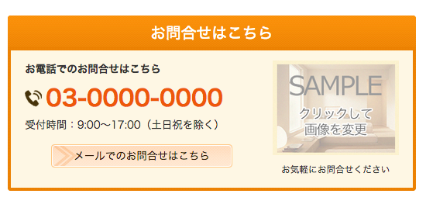
こちらは「お問合せ部品」。お問合せフォームに誘導するための部品です。
こうした部品をたくさんご用意していますので、ぜひご活用ください。
次へ
Notes:
このような部品も用意しています。

Slide 13
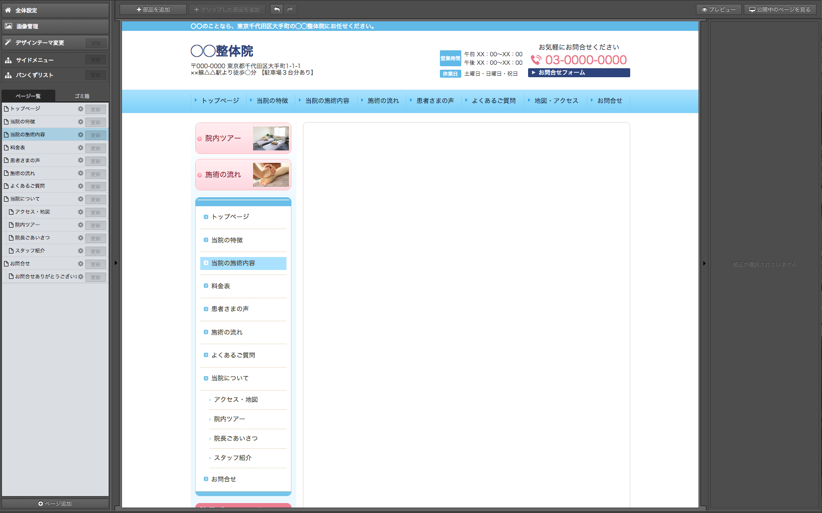
さてそれでは、実際にホームページを更新してみましょう。
まず最初に、このページに「部品」を追加してみます。
左上の「部品を追加」をクリックしてみてください。
次へ

Slide 14
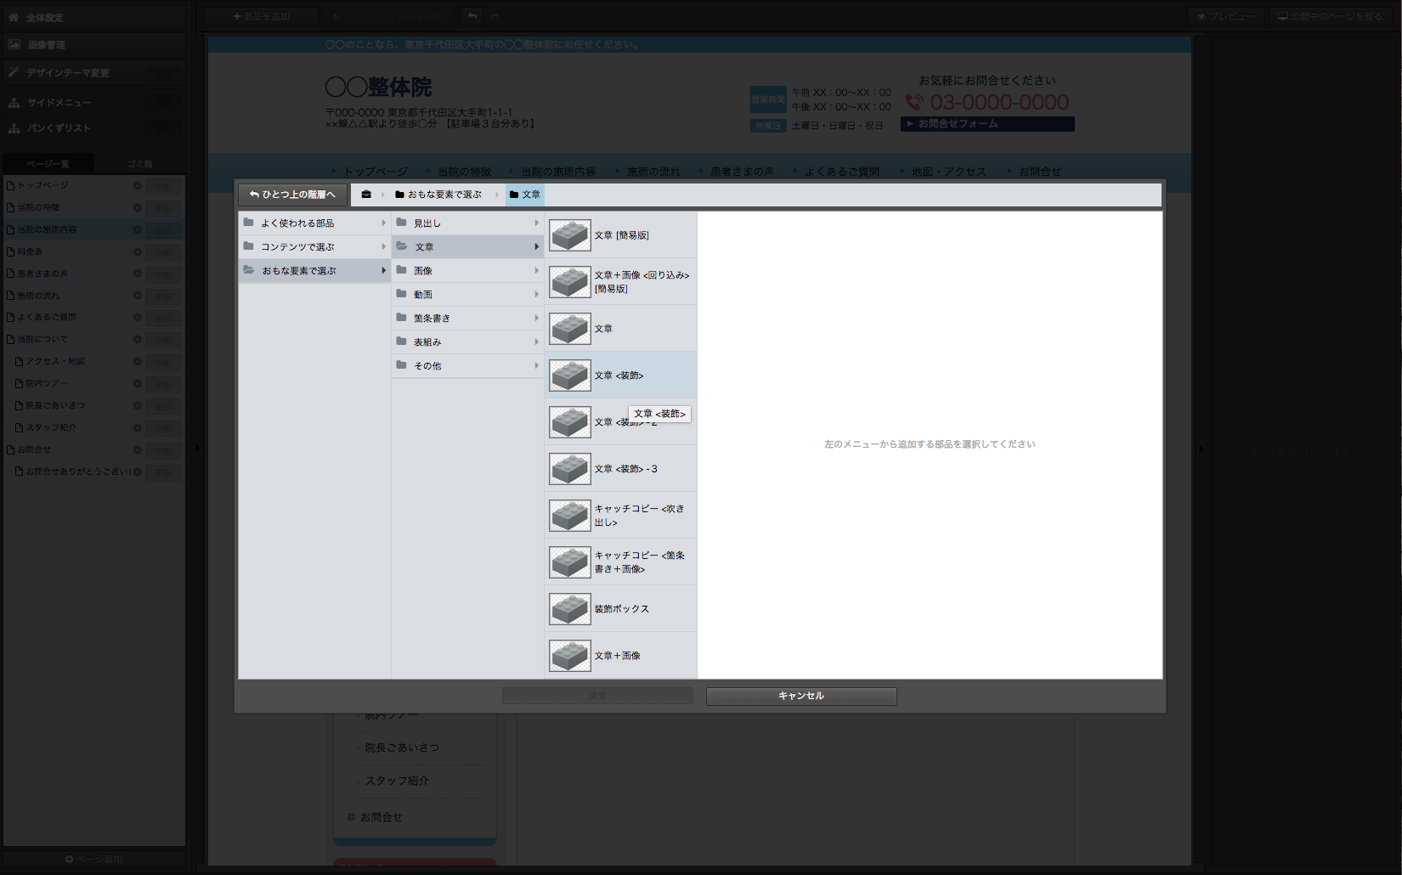
利用可能な「部品の一覧」が表示されました。
今回は上記の赤枠の部品を利用しますので、クリックしてみてください。
次へ

Slide 15
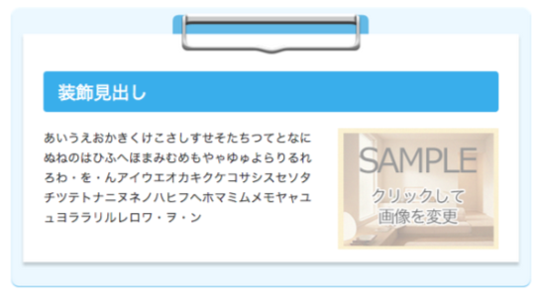
このようにマウスでクリックするだけで、 簡単に「部品」を追加することができます。
つづいてこの部品内の「文章」と「画像」を変更していきましょう。
次へ

Slide 16
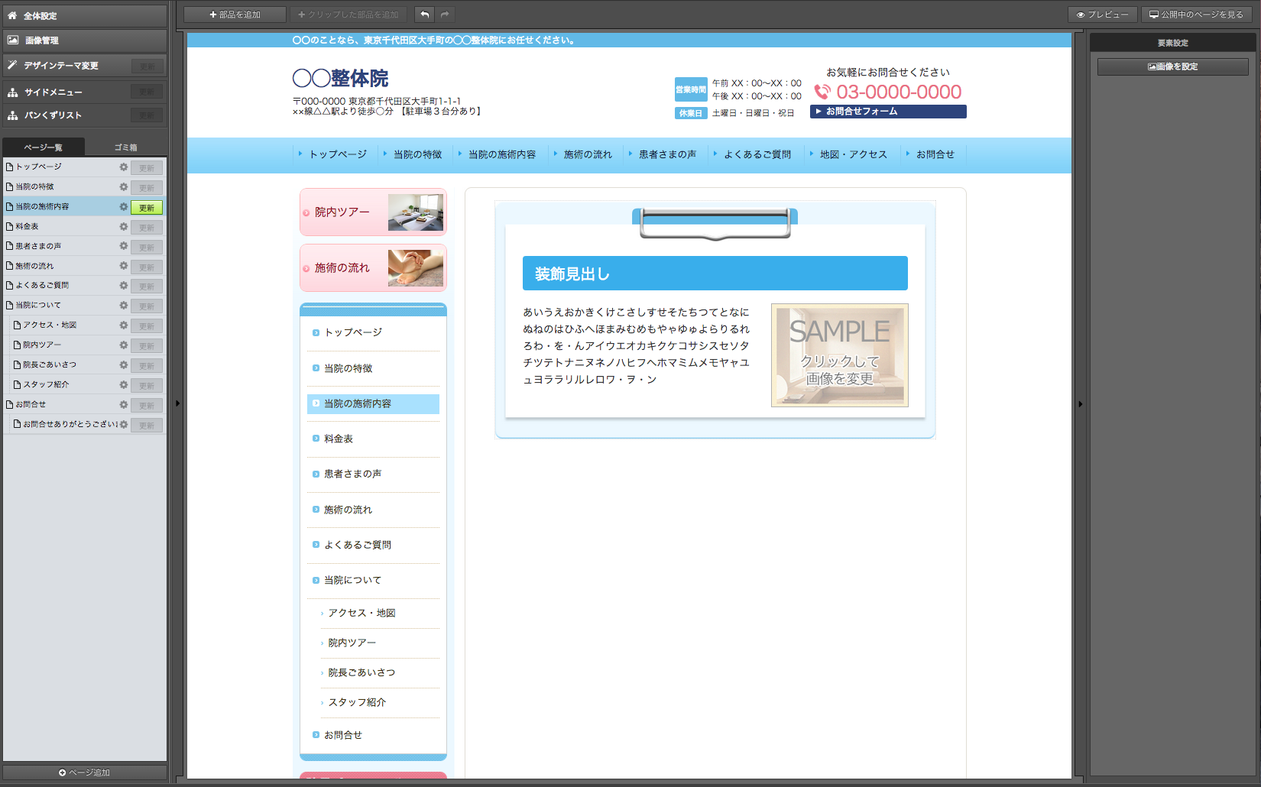
まず上記の矢印の部分に画像を入れてみます。
右上の赤枠で囲まれた「画像を設定」ボタンをクリックしてください。
次へ

Slide 17
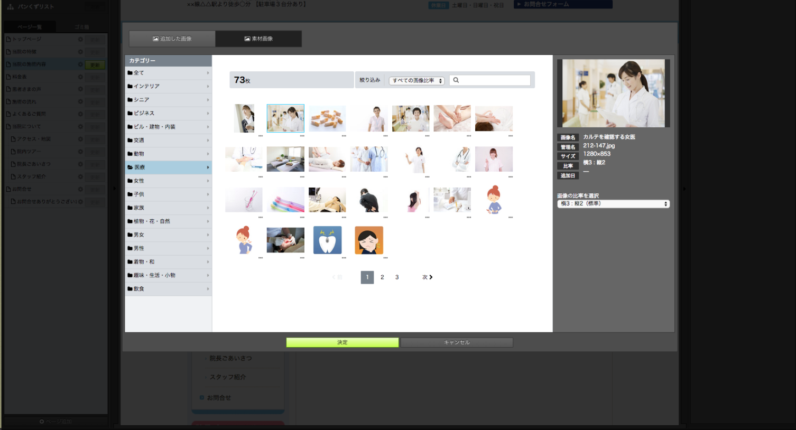
あらかじめご用意した画像の一覧が表示されました。
今回は矢印の女性の写真を選ぶことにします。
赤枠で囲まれている「決定」ボタンをクリックしてください。
次へ

Slide 18
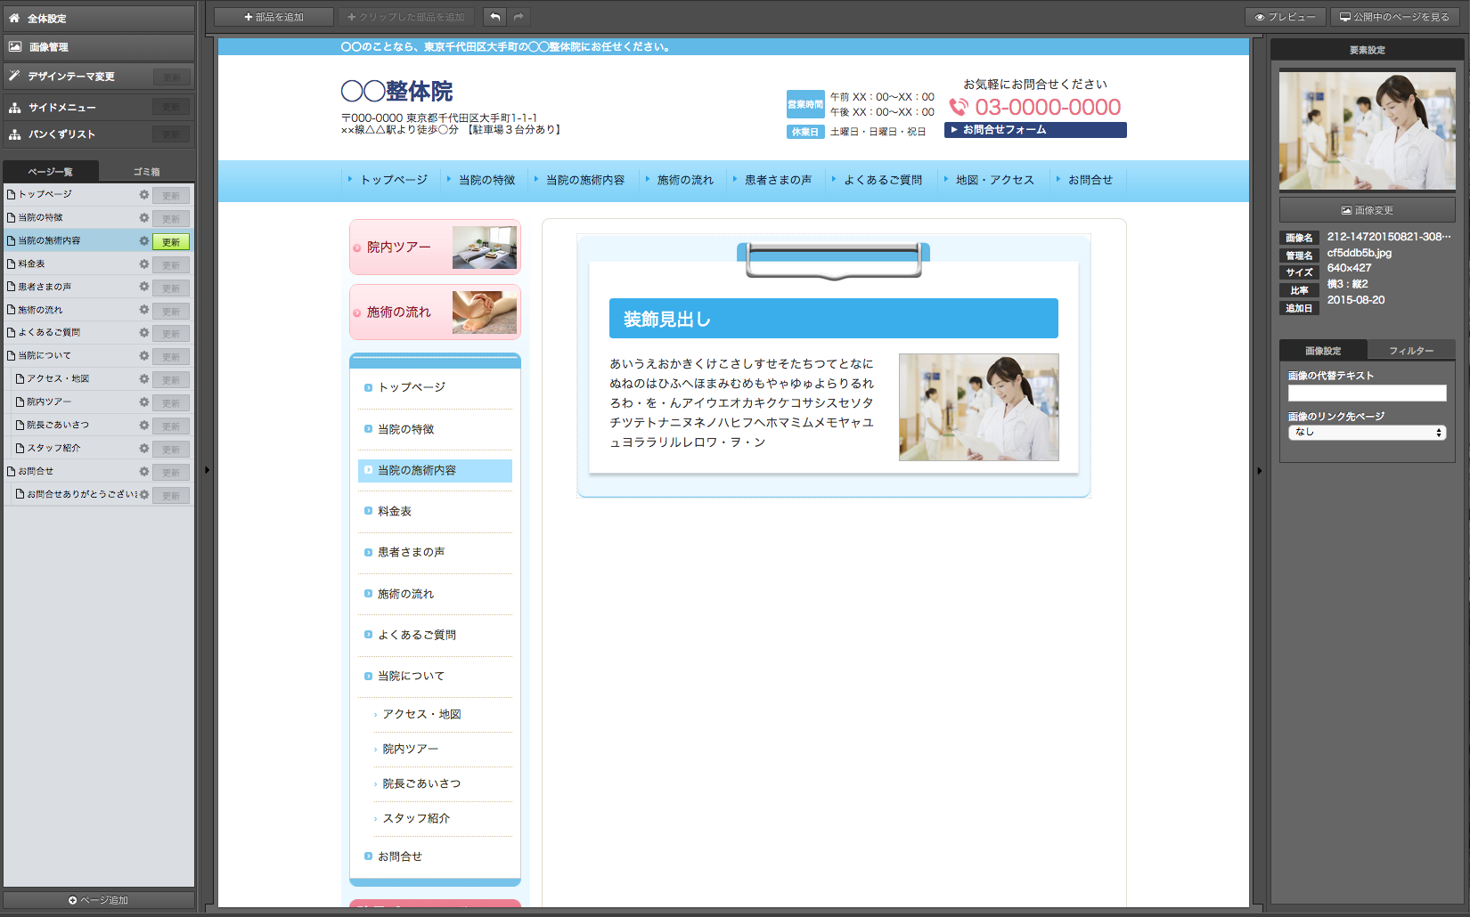
最初のサンプル画像が、先ほど選んだ女性の画像に差し替わりました
このようにマウスで選択するだけで、簡単に画像を挿入することができます。
次へ

Slide 19
それでは続いて、矢印部分の文字を修正してみましょう。
矢印の部分をクリックしてみてください。
次へ

Slide 20
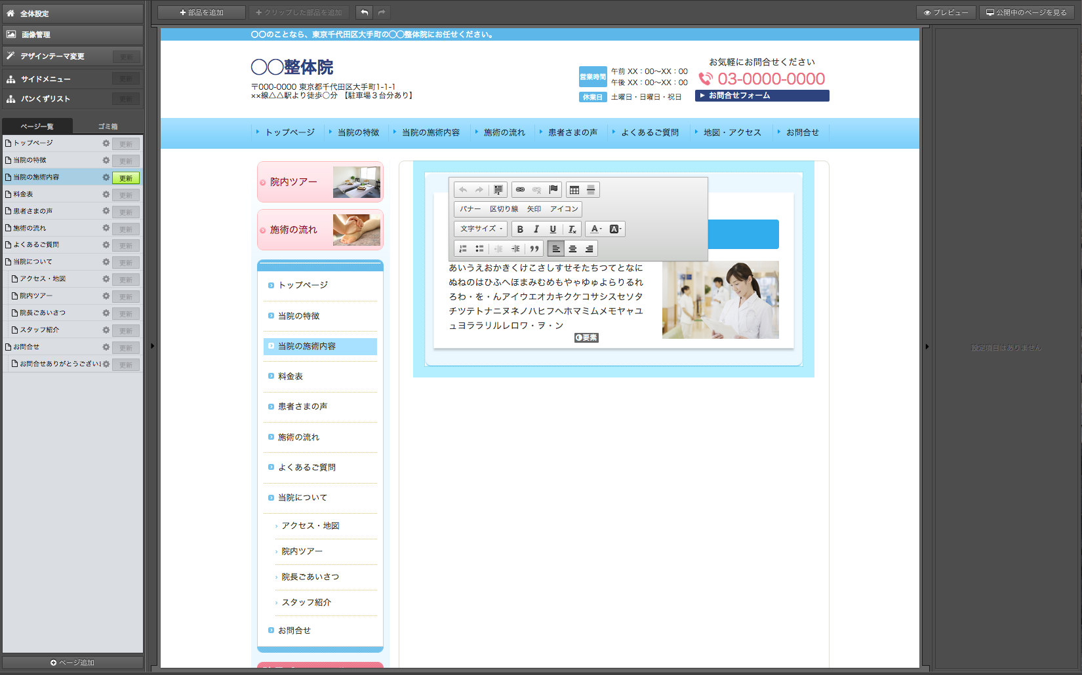
文字の編集ボタンが表示されました。
まず最初に、元の文章をキーボードで削除していきます。
次へ

Slide 21
それでは続いて、キーボードで文章を入力していきましょう。
次へ

Slide 22
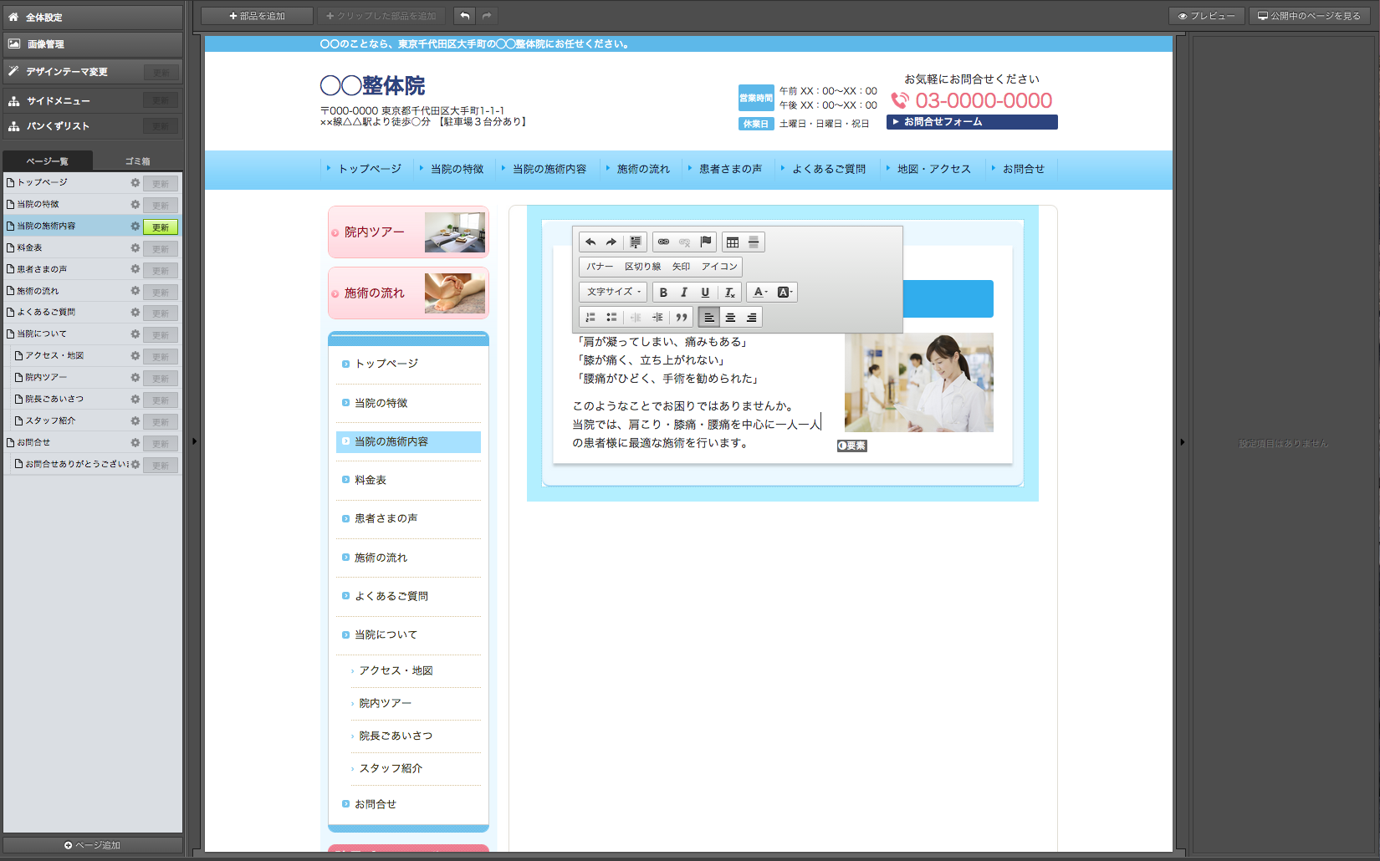
このようにワープロ感覚で、簡単に文字の修正を行うことができます。
次へ
次へ

Slide 23
文字を実際に打つだけではなく、
メモ帳やワードなので作成した文章をコピーして、貼り付けることも可能です。
上記矢印の部分の文章を変更していきます。
それでは次に、文字を装飾してみましょう。
次へ

Slide 24
まず、文字に色をつけてみます。
最初に色をつけたい文字を、マウスで選択します。
次へ

Slide 25
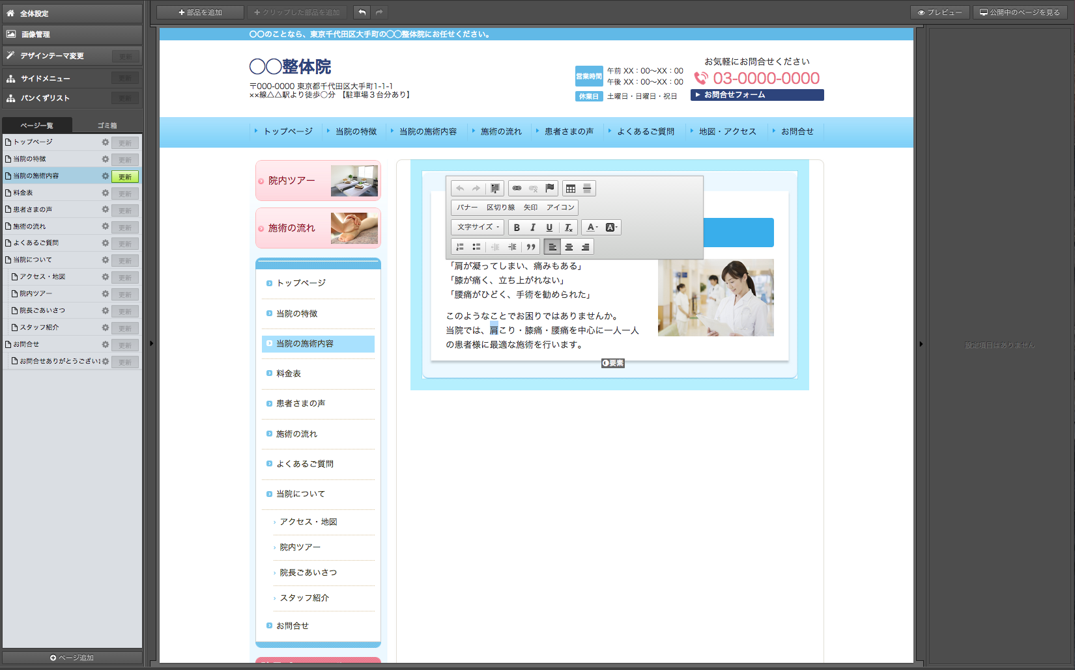
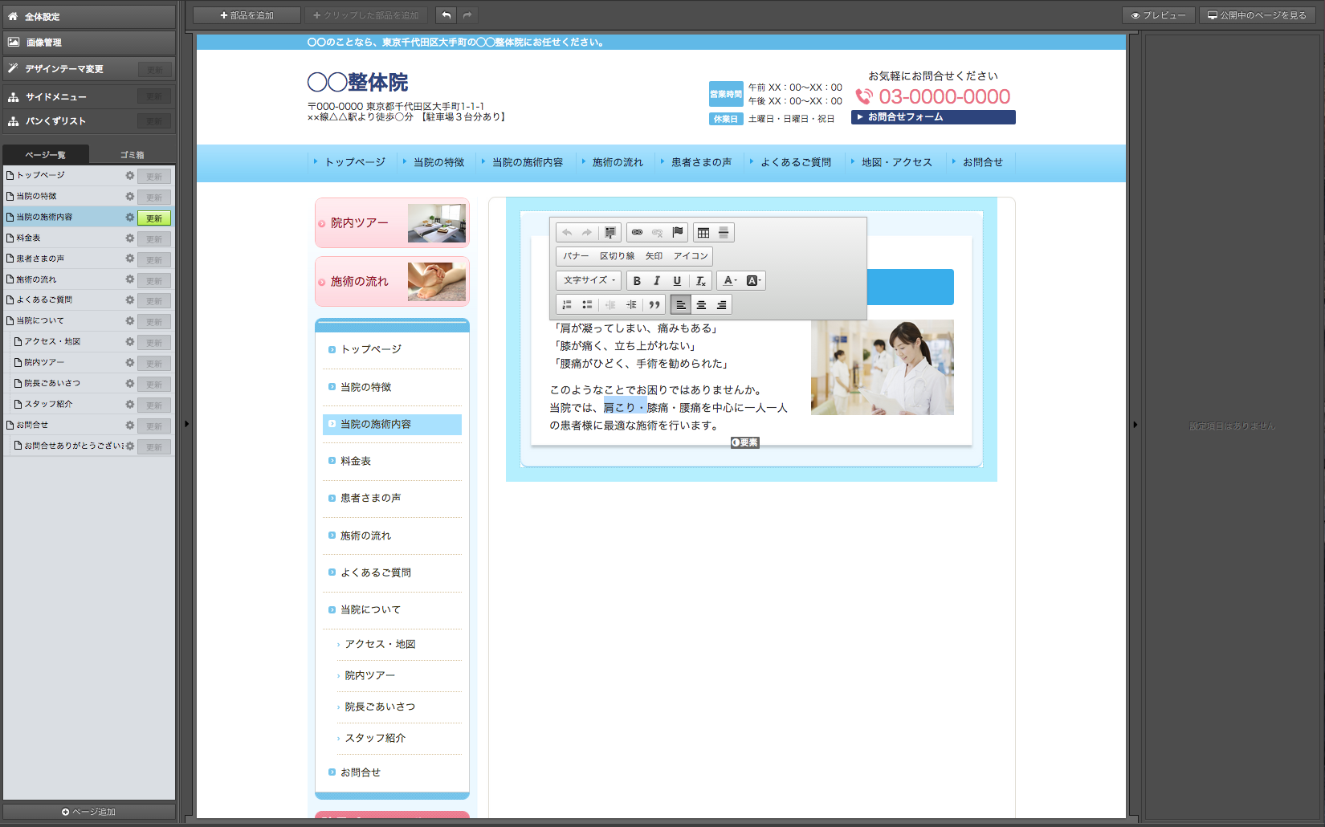
続いて、赤枠で囲まれている「A」ボタンをクリックしてください。
まず、文字に色をつけてみます。
最初に色をつけたい文字を、マウスで選択します。
次へ

Slide 26
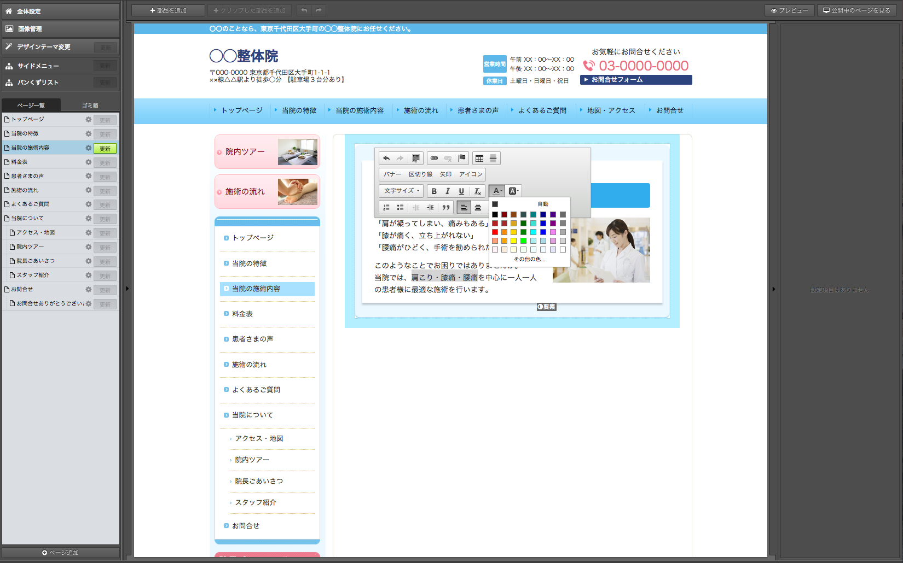
文字の色の一覧が表示されました。
今回は赤色に文字の色を変更してみましょう。
上記赤枠で囲まれている「■」をクリックしてください。
次へ

Slide 27
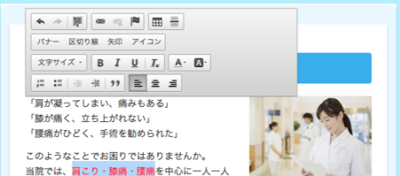
選択していた文字の色が赤色に変わりました！
次へ

Slide 28
続いて、矢印部分の文字サイズを変更してみましょう。
最初に対象の文字をマウスで選択します。
次へ

Slide 29
それでは、赤枠で囲まれている「文字サイズ」ボタンをクリックしてください。
続いて、矢印部分の文字サイズを変更してみましょう。
最初に対象の文字をマウスで選択します。
続いて、矢印部分の文字サイズを変更してみましょう。
最初に対象の文字をマウスで選択します。
次へ
次へ

Slide 30
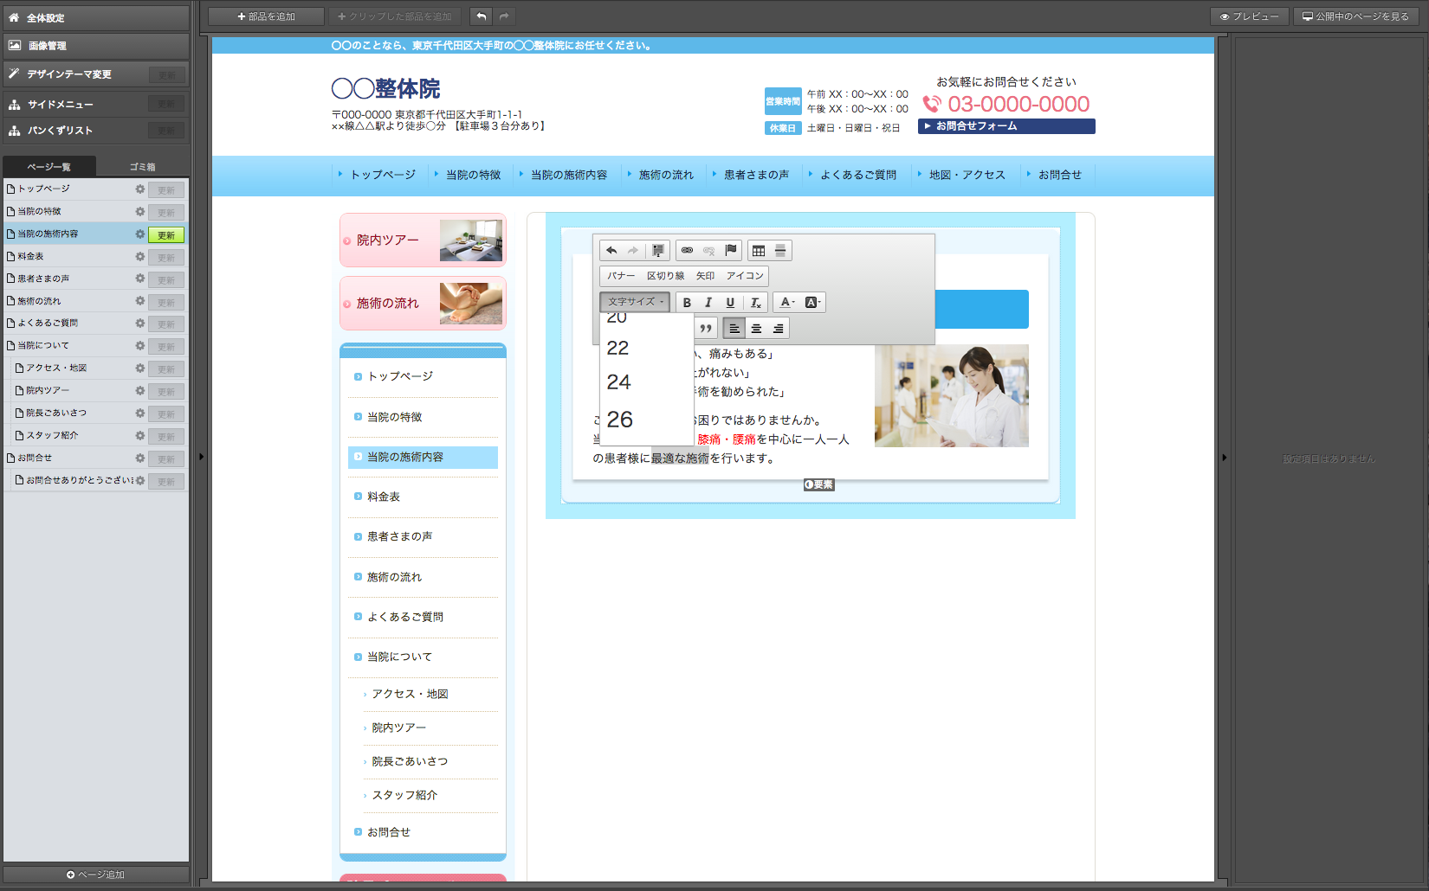
選択できる文字サイズが表示されます。
今回は「24」をクリックしてみてください。
次へ

Slide 31
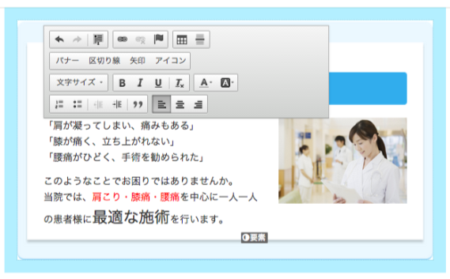
選択できる文字サイズが表示されます。
今回は「24」をクリックしてみてください。
選択していた範囲の文字のサイズが変わりました。
このように文字の色やサイズも、簡単に変更することができます。
次へ

Slide 32
それでは矢印の写真をクリックしてください。
次へ

Slide 33
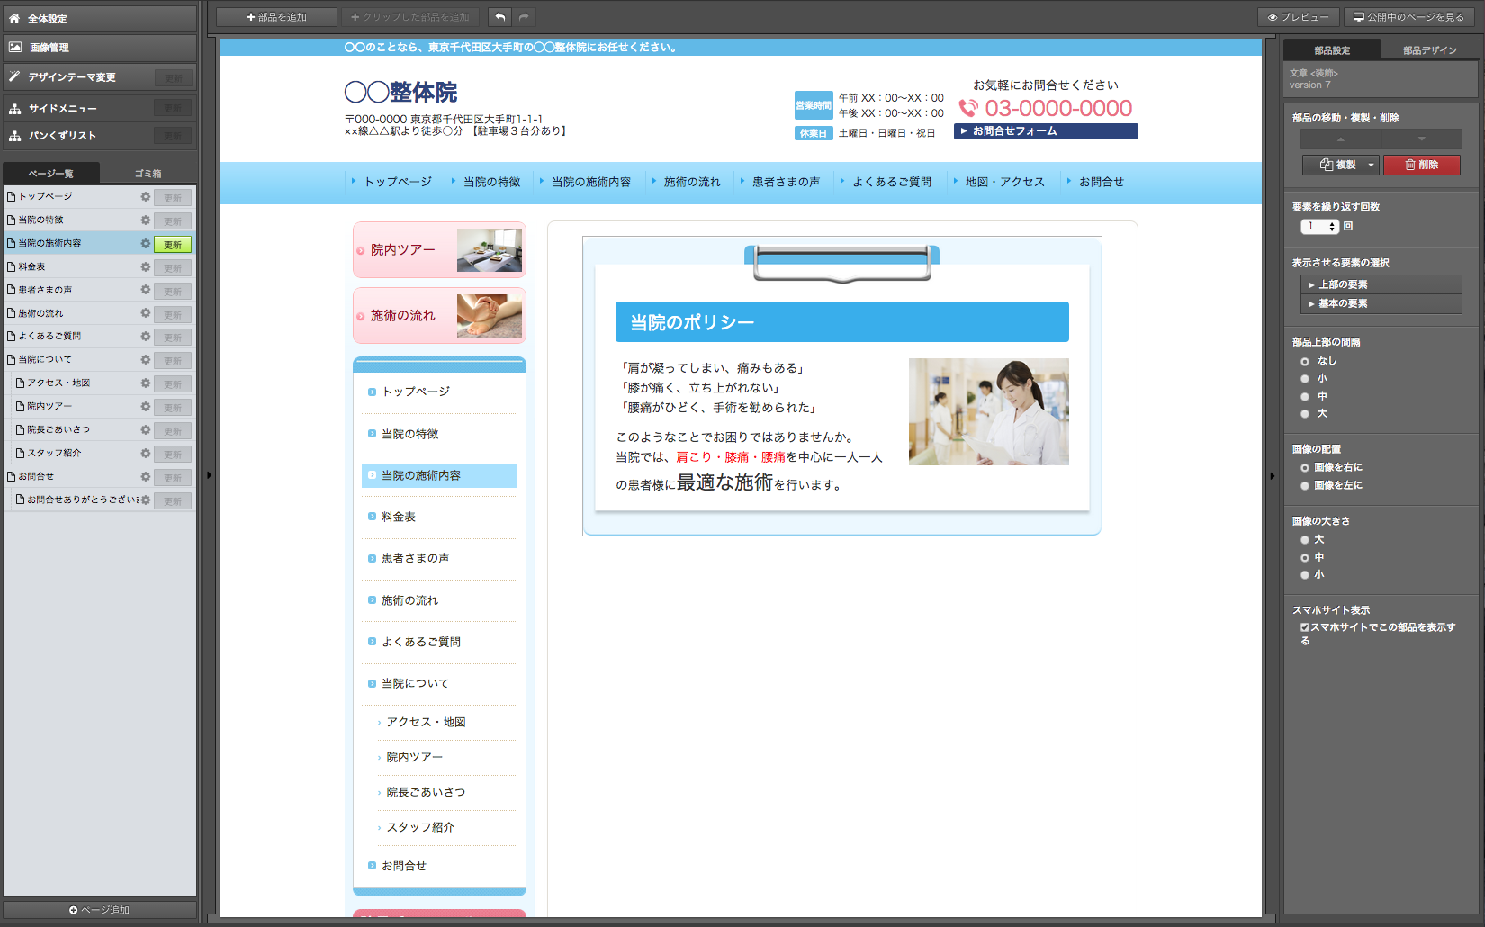
写真の変更パネルが表示されました。
今度は、画像のサイズを大きくしてみます。 赤枠で囲まれている「大」をクリックしてみてください。
次へ

Slide 34
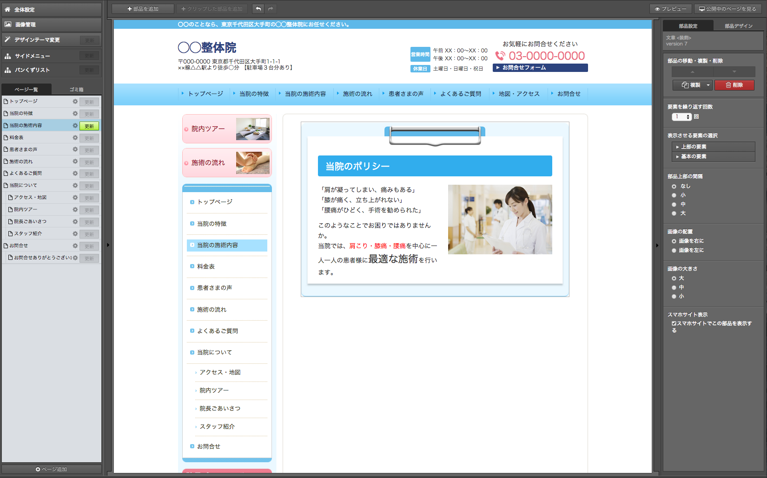
画像が大きくなりました！
今度は画像を小さくしてみましょう。
赤枠で囲まれている「小」をクリックしてみましょう。
次へ

Slide 35
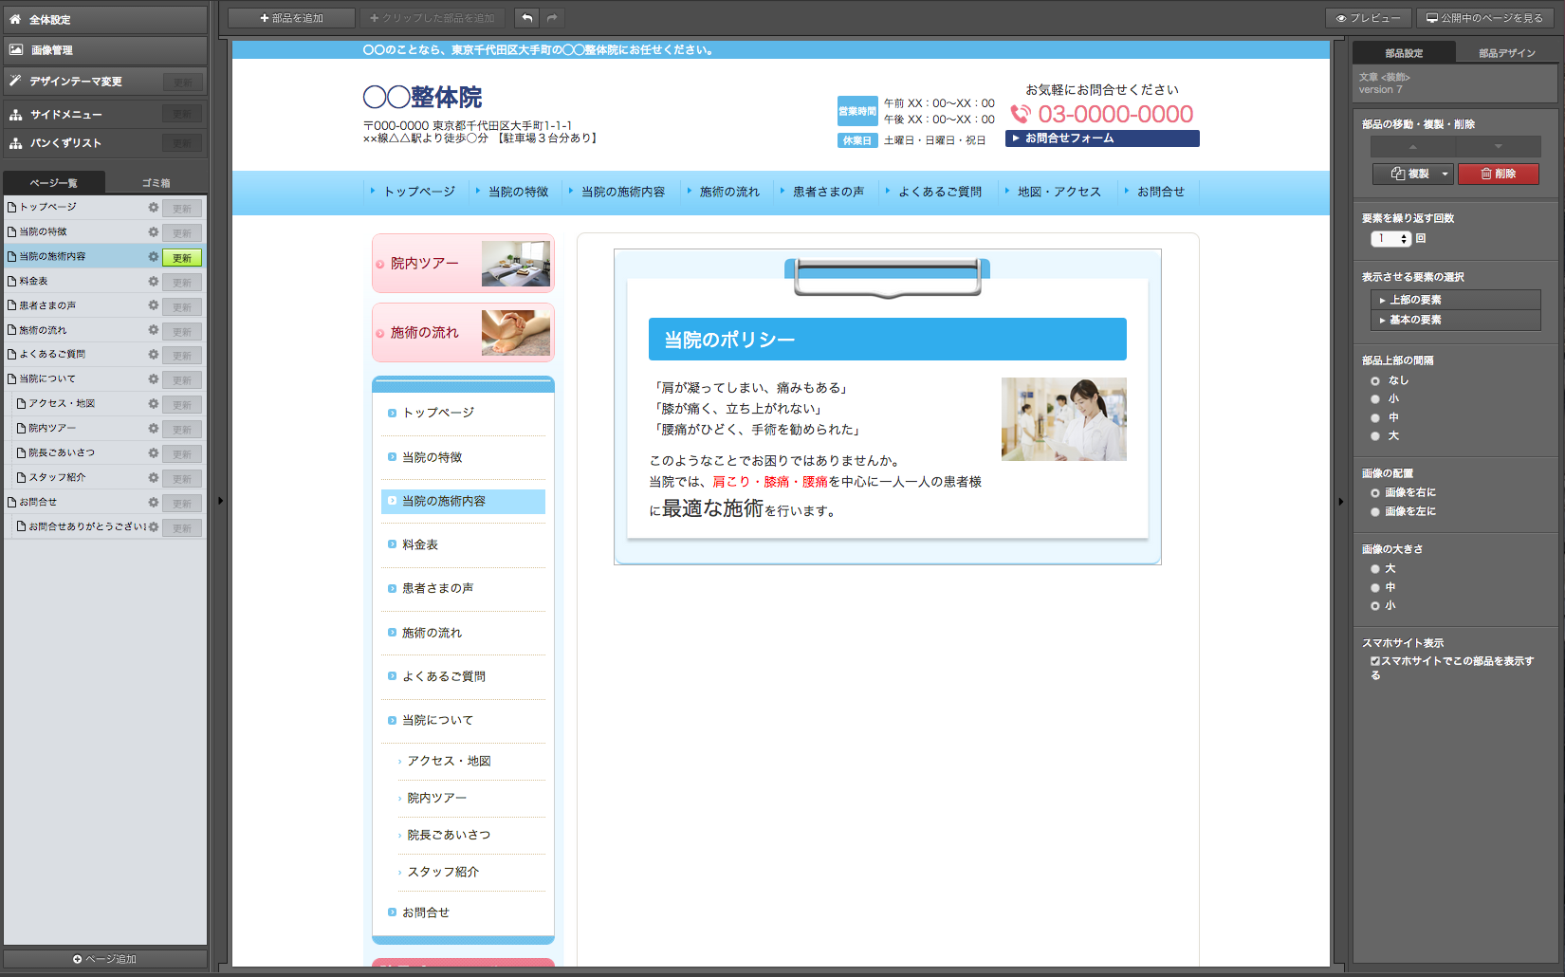
このように、簡単に画像を、大きくしたり小さくしたりできます。
それでは赤枠で囲まれている「中」をクリックし、大きさを戻しましょう。
次へ

Slide 36
今度は、写真の位置を左に動かしてみましょう。
赤枠で囲まれている「画像を左に」をクリックしてみてください。
次へ

Slide 37
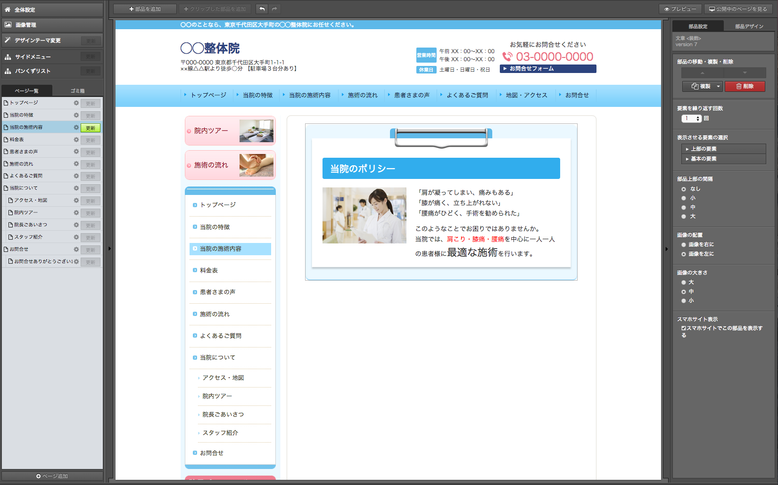
画像が左に表示されましたね。
それでは、赤枠で囲まれている「画像を右に」をクリックして、元に戻しましょう。
次へ

Slide 38
簡単に写真の位置を変更することができました。
それでは続いて、デザインを変えてみましょう。
右上の赤枠で囲まれている「部品デザイン」をクリックしてみてください。
次へ

Slide 39
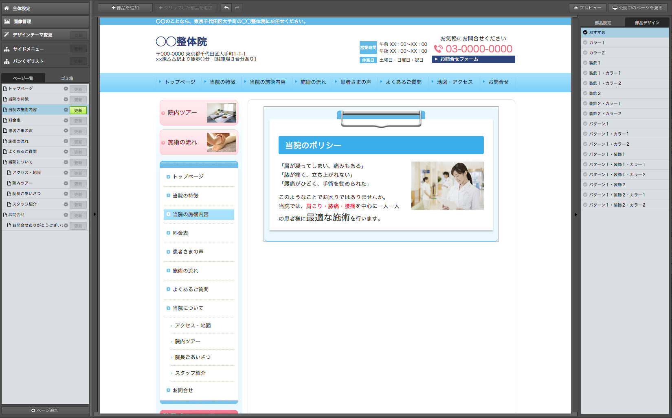
変更できるデザインの一覧が表示されました。
右上の赤枠で囲まれている部分をクリックしてみてください。
次へ

Slide 40
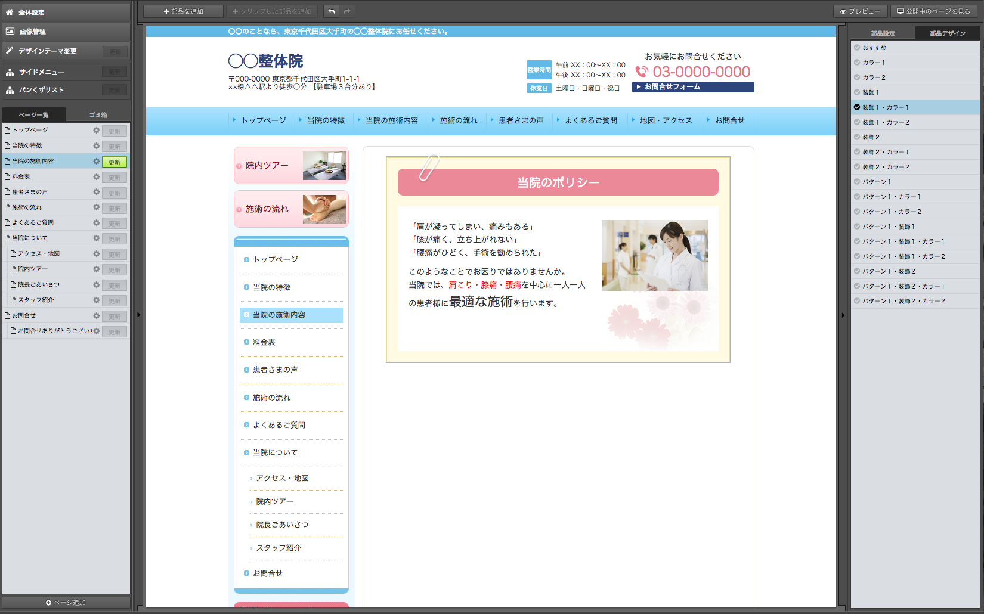
デザインが変更されました。
つづいて赤枠で囲まれている部分をクリックし、 別のデザインに変更してみましょう。
次へ

Slide 41
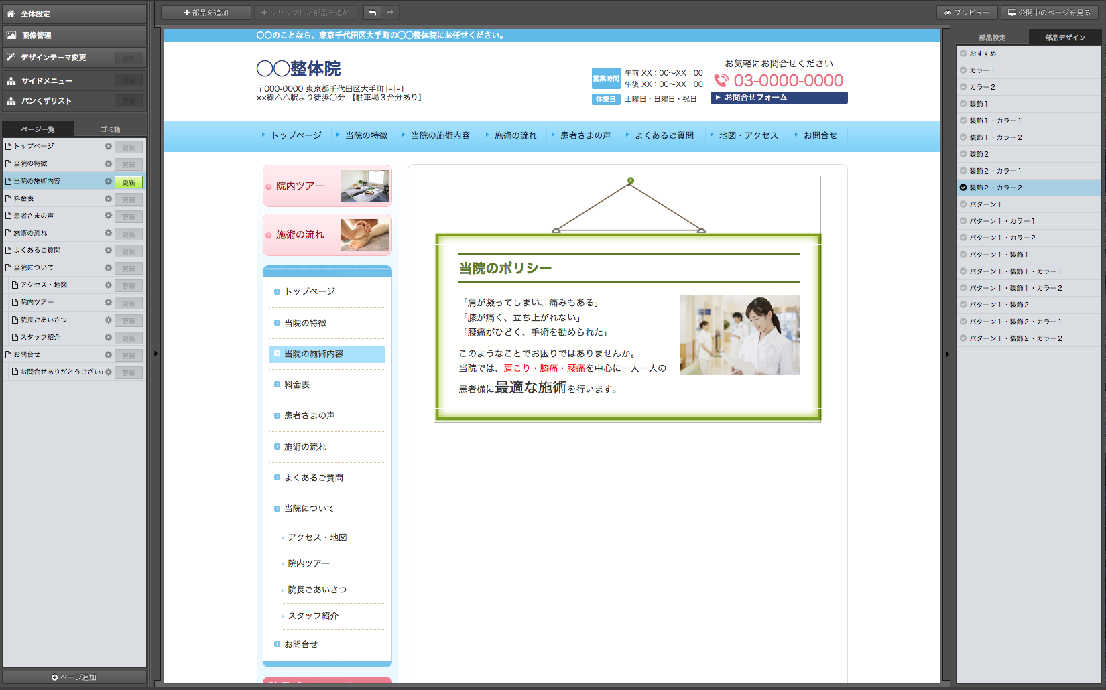
このように簡単に色や装飾を変更できます。
それでは、上記赤枠の「おすすめ」をクリックし、 元のデザインに戻しましょう。
次へ

Slide 42
いかがでしたか？
簡単にホームページを変更できることが、 おわかりいただけのではないでしょうか？
次へ

Slide 43
それでは、最後にホームページ全体のデザインを変更してみましょう。
次へ

Slide 44
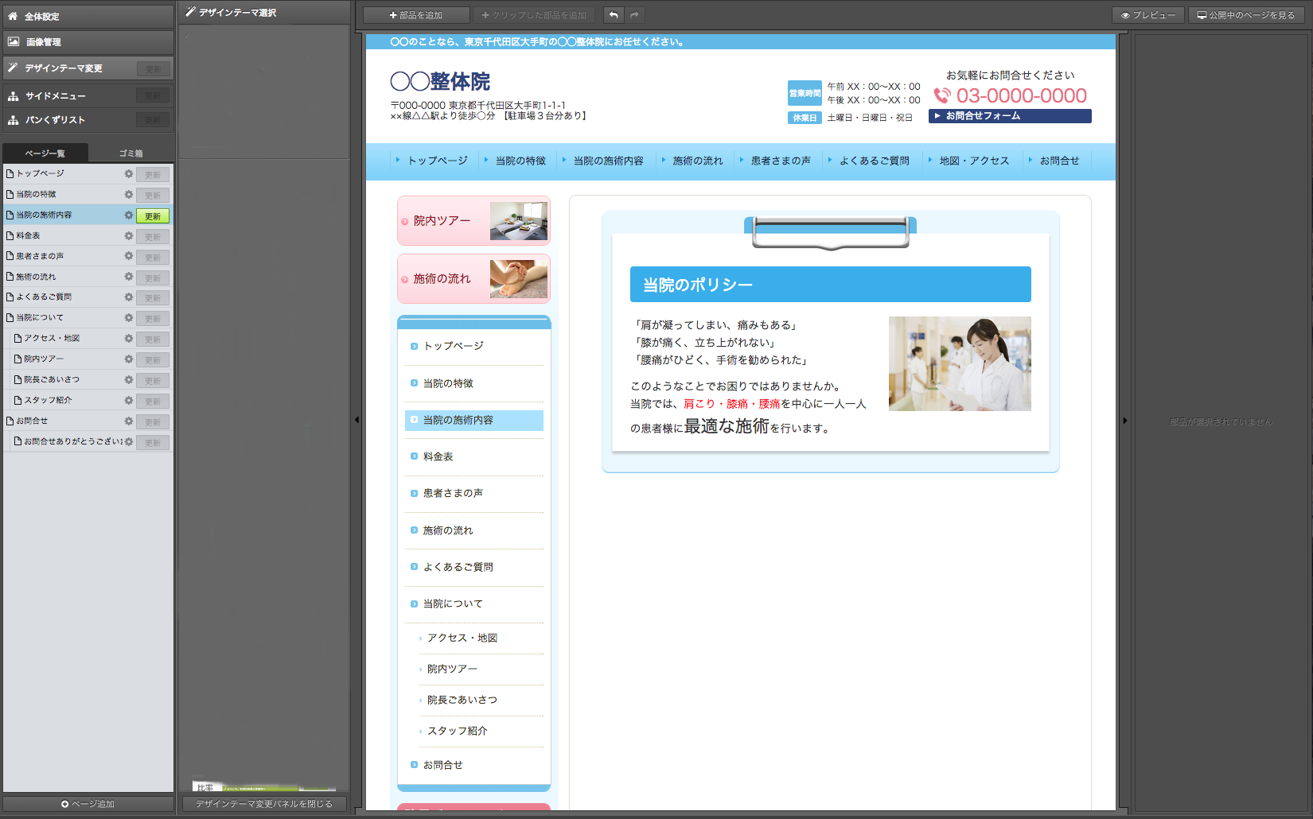
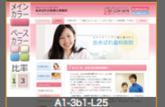
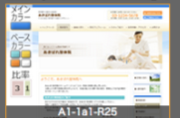
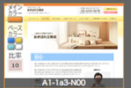
ホームページのデザインが一覧表示されました。
ここからホームページをお好みのデザインに簡単に変更することができます。
上記赤枠で囲まれている「デザインテーマ変更」をクリックしてください。
次へ

Slide 45
赤枠で囲まれた部分をクリックしてみてください。
次へ

Slide 46
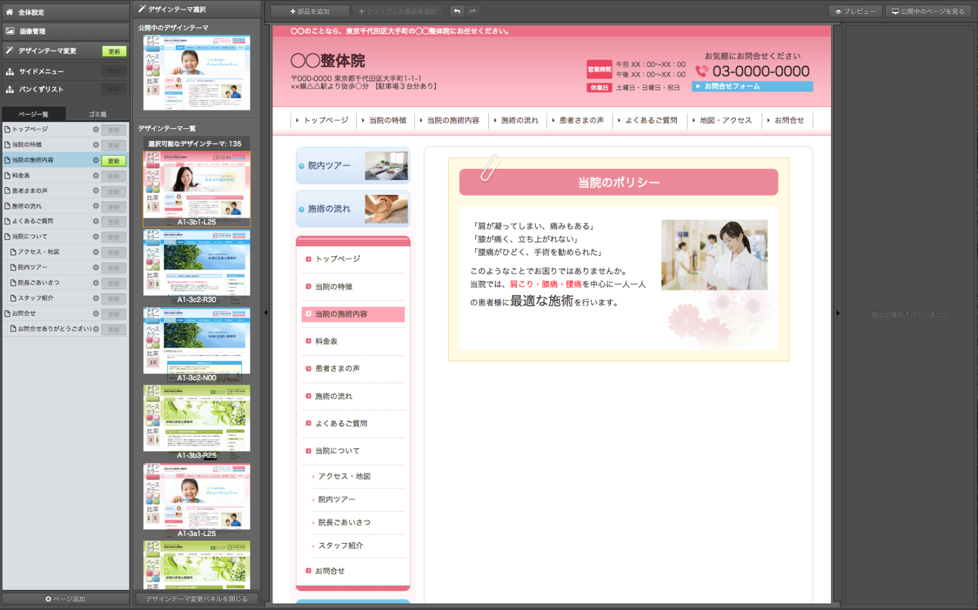
ホームページ全体のデザイン（色）が変わりましたね。
別のデザインも選んでみましょう。 赤枠で囲まれた部分をクリックしてください。
次へ

Slide 47
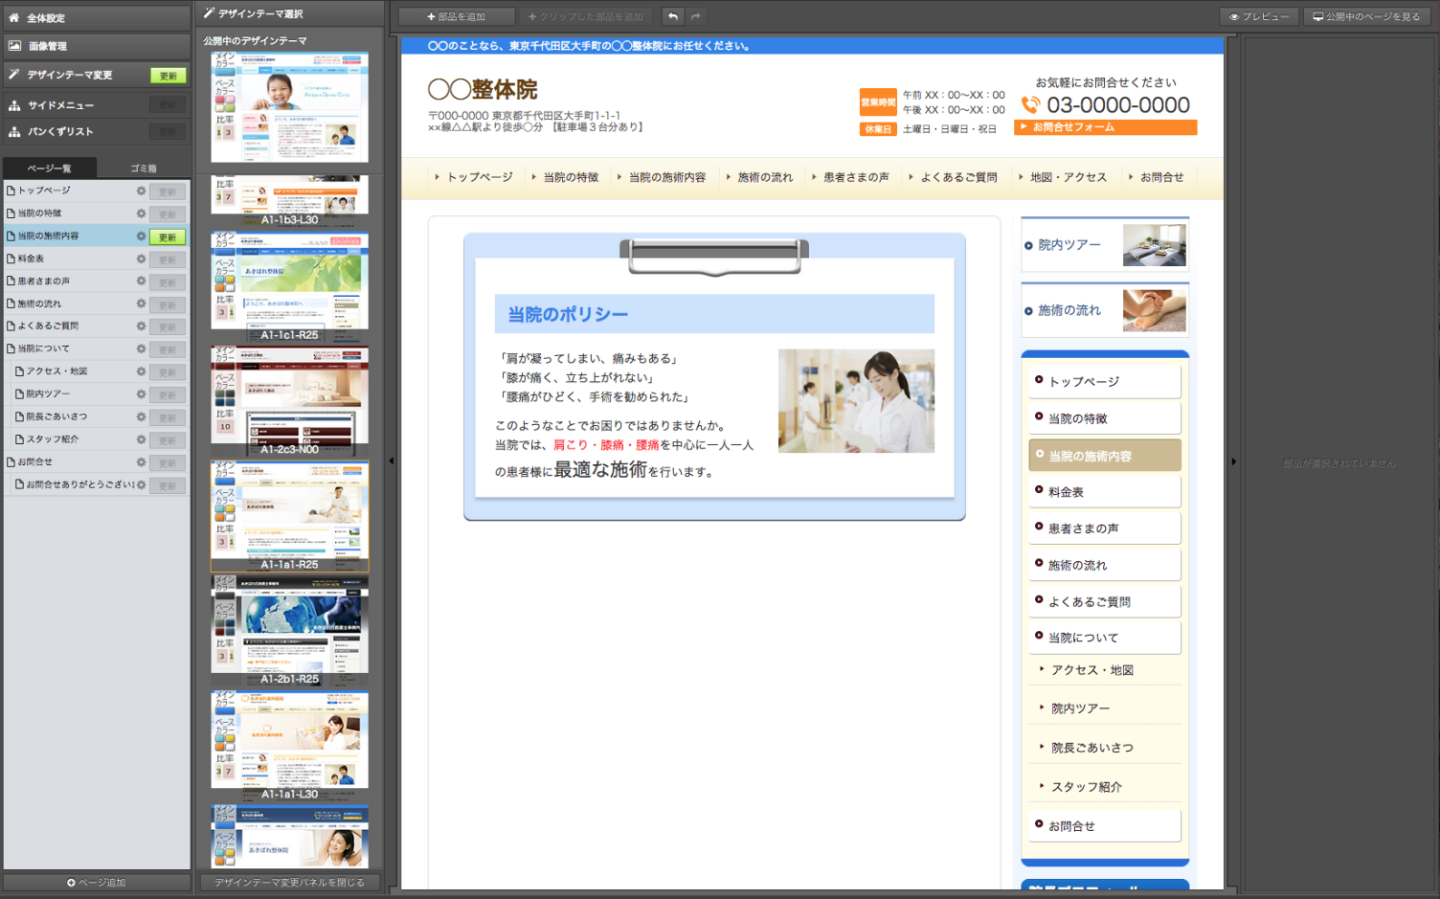
今度は色だけでなく、サイドメニューの位置が右側に変化しました。
別のデザインも選んでみましょう。 赤枠で囲まれた部分をクリックしてください。
次へ

Slide 48
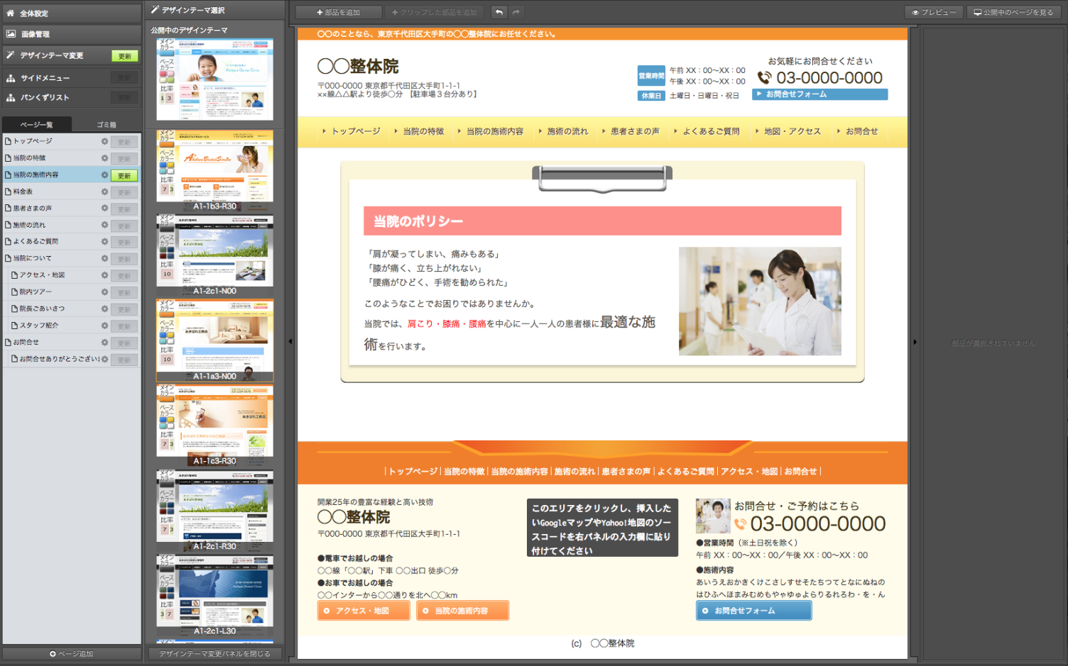
今度は色の変化以外に、 サイドメニューがなくなって、全体が横長に変化しました。
次へ

Slide 49
いかがでしたでしょう。【あきばれホームページ】なら、 誰でも簡単にホームページを作成・更新することがご理解頂けましたでしょうか？
以上で説明を終わります。ありがとうございました。
次へ

